Slide 1
Eiropas Savienības kohēzijas politikas
programmas 2021. – 2027. gadam
2.1.1.6. pasākuma
«Pašvaldību ēku energoefektivitātes paaugstināšana»
otrā projektu iesniegumu atlases kārta
2024. gada 18. decembris

Slide 2
Sasniedzamie mērķi
Mērķis: uzlabot sabiedrisko ūdenssaimniecības pakalpojumu sniegšanai nepieciešamās infrastruktūras energoefektivitāti, samazinot ikgadējo primāro enerģijas patēriņu un palielinot AER izmantojošo tehnoloģiju lietošanu
Investīcijas sekmēs:
ES tiesību aktos noteikto prasību par notekūdeņu apsaimniekošanas nozares energoneitralitātes nodrošināšanu (Padomes 1991. gada 21. maija Direktīvas 91/271/EEK par komunālo notekūdeņu attīrīšanu pārstrādātās versijas 11. pants –Energoneitralitāte)
NEKP mērķu sasniegšanu AER īpatsvara palielināšanā un energoefektivitātes uzlabošanā
pašvaldību sektora jomā esošu būtisku sabiedrisko pakalpojumu
atbalstu pašvaldībām un to iedzīvotājiem

Slide 3

Pamatinformācija par 2.1.1.6. pasākuma 2.kārtu
2024. gada 5. novembra Ministru kabineta noteikumi Nr. 700 «Eiropas Savienības kohēzijas politikas programmas 2021.–2027. gadam 2.1.1. specifiskā atbalsta mērķa "Energoefektivitātes veicināšana un siltumnīcefekta gāzu emisiju samazināšana" 2.1.1.6. pasākuma "Pašvaldību ēku energoefektivitātes paaugstināšana" otrās projektu iesniegumu atlases kārtas īstenošanas noteikumi»
Finansējuma saņēmēji: sabiedrisko ūdenssaimniecības pakalpojumu sniedzēji
Mērķteritorija: teritorija, kurā tiek sniegti sabiedriskie ūdenssaimniecības pakalpojumi

Slide 4


Pamatinformācija par 2.1.1.6. pasākuma 2.kārtu
Iznākuma rādītājs: kopējā uzstādīta AER izmantojošo tehnoloģiju elektroenerģijas ražošanas jauda sasniedz vismaz 2 MW
Nacionālais rezultāta rādītājs: sabiedrisko ūdenssaimniecības pakalpojumu sniedzēju kopējais sasniedzamais enerģijas galapatēriņa ietaupījums
ERAF finansējums: 6,5 milj. €
atbalsta intensitāte nepārsniedz 65%
projektam maksimālais ERAF finansējums ir 1 milj. €

Slide 5

Atbalstāmās darbības
AER izmantojošas elektroenerģiju ražojošas un to saražotās enerģijas akumulējošās iekārtas
sabiedrisko ūdenssaimniecības pakalpojumu sniegšanā iesaistīto tehnoloģisko iekārtu un procesu energoefektivitātes uzlabošana
enerģijas patēriņa vadībai nepieciešamo viedo tehnoloģiju iegāde un uzstādīšana
darbības horizontālā principa “Nenodarīt būtisku kaitējumu”, “Energoefektivitāte pirmajā vietā”, “Klimatdrošināšana” un “Vienlīdzība, iekļaušana, nediskriminācija un pamattiesību ievērošana” nodrošināšanai
https://www.hydrotech-group.com/blog/2-in-1-the-largest-solar-farm-in-new-zealand-to-be-built-on-a-wastewater-treatment-plant
Notes:
Dari digitāli video?

Slide 6
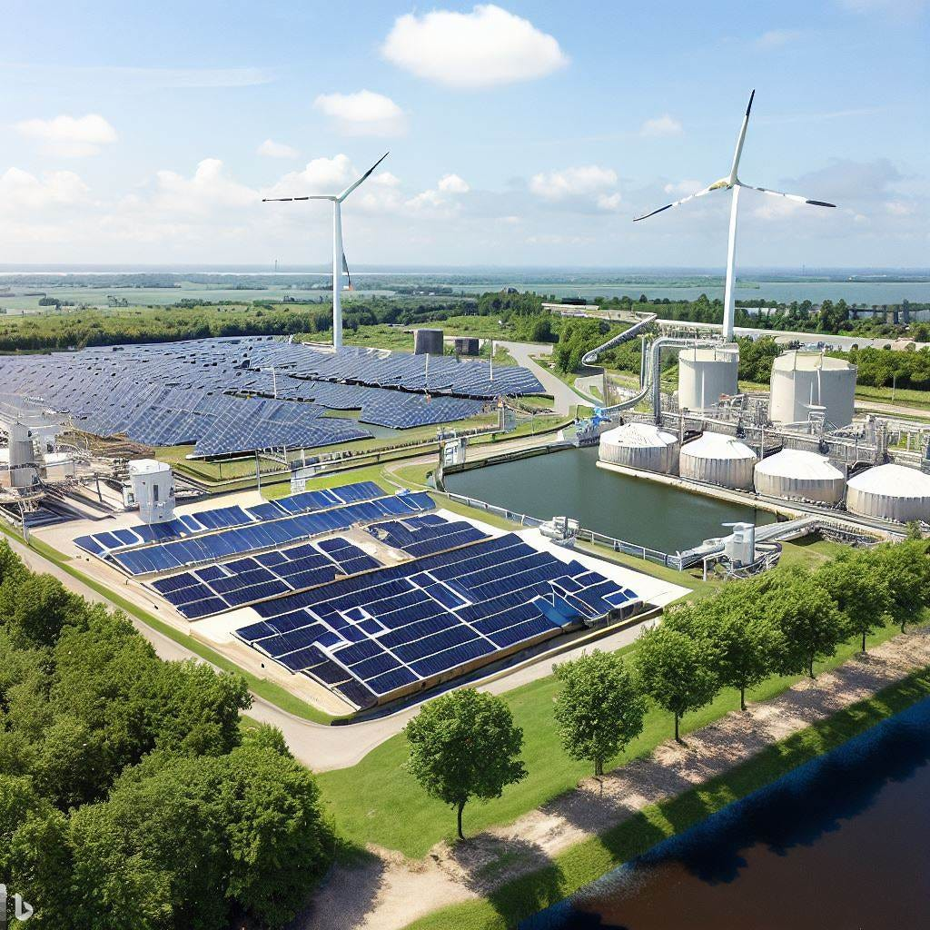
Pamata attiecināmās izmaksas
AER izmantojošu elektroenerģiju ražojošu iekārtu un to saražotās enerģijas akumulējošās iekārtas iegādes, piegādes, uzstādīšanas un ieregulēšanas izmaksas
Tehnoloģisko iekārtu un mehānismu iegādes, piegādes, uzstādīšanas un ieregulēšanas izmaksas
https://medium.com/mark-and-focus/renewable-energy-opportunities-for-wastewater-treatment-plants-a-case-study-of-melbourne-water-79f45382917b
Notes:
Dari digitāli video?

Slide 7
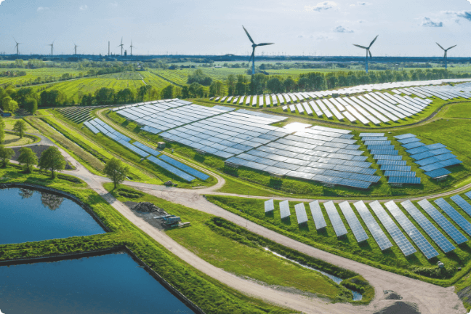
Papildus attiecināmās izmaksas
Pamatojošās dokumentācijas sagatavošana
Teritorijas sagatavošanas izmaksas būvdarbu veikšanai vai iekārtu uzstādīšanai
Enerģijas patēriņa vadības viedo tehnoloģiju izmaksas
HP īstenošanas izmaksas
Komunikācija un vizuālās identitātes izmaksas
Rezerves izmaksas līdz 10% no būvniecības izmaksām vai neparedzētie izdevumi līdz 5% no kopējām attiecināmajām izmaksām
PVN, ja nav atgūstams
https://ignitis.lt/lt/naujienos/kokia-elektros-energija-vartosime-iki-2030-m
Notes:
Dari digitāli video?

Slide 8
Finansējuma nosacījumi
  Par vienu sabiedrisko ūdenssaimniecības pakalpojumu sniegšanas teritorijā esošo notekūdeņu apsaimniekošanas aglomerāciju un ar to saistīto centralizēto ūdensapgādes sistēmu projekta iesniedzējs var iesniegt ne vairāk kā vienu projekta iesniegumu
Ja sabiedrisko ūdenssaimniecības pakalpojumu sniegšanas teritorijā ir vairākas aglomerācijas, tad projekta iesniedzējs var iesniegt projekta iesniegumu par katru tā sabiedrisko ūdenssaimniecības pakalpojumu sniegšanas teritorijā esošo aglomerāciju un ar to saistīto centralizēto ūdensapgādes sistēmu

Slide 9

Finansējuma nosacījumi
AER izmantojošu elektroenerģijas ražošanas iekārtu jauda kopsummā ir vismaz:
50,00 kW, ja projekta iesniegumā norādītā aglomerācija ir ar piesārņojuma slodzes apjomu cilvēkekvivalentos (CE), mazāku par 10 000
100,00 kW, ja projekta iesniegumā norādītā aglomerācija ir ar piesārņojuma slodzes apjomu cilvēkekvivalentos (CE), lielāku par 10 000
Ieguldītais ERAF finansējums uz vienu projektā plānoto AER jaudas kilovatu (kW) (elektroenerģijas ražošanai):
saules elektrostacijām nepārsniedz 1800 €
citu atjaunīgo energoresursu tehnoloģijām nepārsniedz 3000 €

Slide 10
Finansējuma nosacījumi
 | Tiek uzstādītas vismaz AER izmantojošas elektroenerģijas ražošanas iekārtas
 | Ieguldītais ERAF finansējums uz vienu ietaupīto primārās enerģijas kilovatstundu gadā nevar būt lielāks par 10,01 €
 | Par projektā paredzētajām iekārtām vai būvniecības darbībām ir izsludināts iepirkums par vismaz 30% no projekta kopējām izmaksām
 | Energoefektivites darbība paredzēta uzņēmuma energoauditā, energopārvaldības sistēmas vai vides pārvaldības sistēmas dokumentācijā
 | Veikts siltumnīcefekta gāzu emisiju ietaupījuma aprēķins

Slide 11
Finansējuma nosacījumi
 | Projekta iesniedzējam ir tiesības uz nekustamo īpašumu, tai skaitā uz zemi un infrastruktūru, kurā tiks veiktas projektā paredzētās darbības (atbilstoši MK noteikumu 24. punktam vai 25.punktam)
 | Ja atjaunīgos energoresursus izmantojošu elektroenerģijas ražošanas iekārtu un/vai to saražoto enerģiju akumulējošu iekārtu uzstādīšanai paredzētā teritorija (zemes vienība) nav projekta iesniedzēja īpašumā, tad būs spēkā esošs nomas līgums vai līgums par apbūves tiesību uz zemes vienību, kurā veiktas darbības projekta ietvaros
 | Izpilda nepieciešamās prasības horizontālo principu "Vienlīdzība, iekļaušana, nediskriminācija un pamattiesību ievērošana", "Nenodarīt būtisku kaitējumu", "Energoefektivitāte pirmajā vietā", "Klimatdrošināšana" un Eiropas Savienības un Latvijas Republikas normatīvo aktu ievērošanai vides aizsardzības jomā

Slide 12
Finansējuma nosacījumi
 | Visa saražotā elektroenerģija jāizmanto tikai ūdenssaimniecības sabiedrisko pakalpojumu sniegšanai (pašpatēriņam)
 | Projektu īsteno ne ilgāk kā līdz 2029. gada 31. decembrim
 | Finansējuma saņēmējs vismaz piecus gadus pēc noslēguma maksājuma veikšanas projektā veiktās investīcijas un radītos pamatlīdzekļus izmanto projektā paredzētajam mērķim, kā arī nodrošina veikto investīciju ilgtspēju un uzturēšanu darba kārtībā
 | Komercdarbības atbalsts sabiedrisko pakalpojumu sniedzējam, kur atbalsts sniedzams saskaņā ar Eiropas Komisijas 2011. gada 20. decembra lēmumu Nr. 2012/21/ES par Līguma par Eiropas Savienības darbību 106. panta 2. punkta piemērošanu komercdarbības atbalstam attiecībā uz kompensāciju par sabiedriskajiem pakalpojumiem dažiem uzņēmumiem, kuriem uzticēts sniegt pakalpojumus ar vispārēju tautsaimniecisku nozīmi

Slide 13
Finansējuma nosacījumi
 | Ārpus projekta nedrīkst paredzēt izmaksas par darbībām, kas tiešā veidā nodrošina projekta mērķa sasniegšanu, izņemot MK noteikumu 35.4. apakšpunktā minētās izmaksas
 | Izmaksas ir attiecināmas no 2024. gada 27. jūnija, izņemot MK noteikumu 30.1. apakšpunktā minētās izmaksas, kas ir attiecināmas, ja tās veiktas pēc 2021. gada 1. janvāra
 | No saviem līdzekļiem sedz projekta īstenošanas gaitā radušos sadārdzinājumu un citas papildu izmaksas
 | Nodrošina piemērojamo komercdarbības atbalsta regulējuma normu ievērošanu
 | Uzkrāj datus par kalendāra gadā ar projekta ietvaros uzstādītajām iekārtām saražoto, patērēto un ietaupīto (ja attiecināms) enerģiju visā projekta dzīves ciklā un piecus gadus pēc noslēguma maksājuma veikšanas sniedz šo informāciju sadarbības iestādei
 | Projekta īstenošanā ievēro normatīvajos aktos kā arī civiltiesiskā līgumā vai vienošanās par projekta īstenošanu noteiktos regulējumus

Slide 14





Viesturs Frišfelds
Investīciju politikas departamenta
Vides investīciju nodaļas
vecākais eksperts
28452807
viesturs.frisfelds@varam.gov.lv
Viedās administrācijas un reģionālās attīstības ministrija

